Slide 1
Ооо «зеленый импульс»
Объем финансирования 100 000 000 руб.
daynos@yandex.ru
5. 02. 2025 г.

Slide 2
Наша миссия
Дешёвая, или даже условно бесплатная генерация электрической энергии с минимальными выбросами и минимальным воздействием на окружающую среду.
Разработка и производство мобильных и дешёвых в использовании устройств генерации электрической энергии.

Slide 3
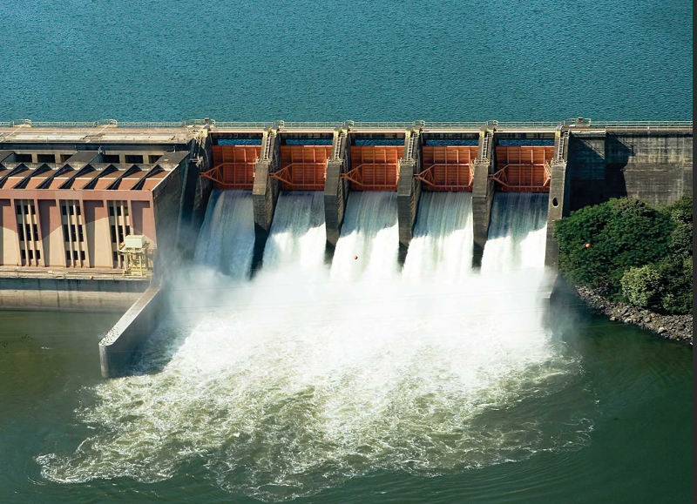
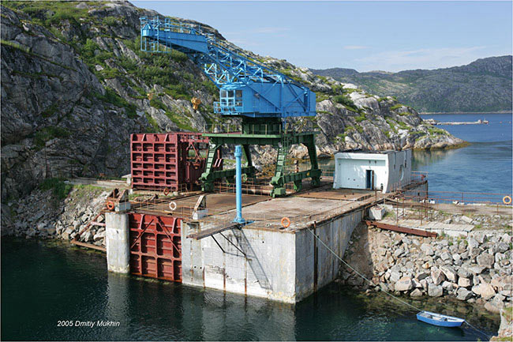
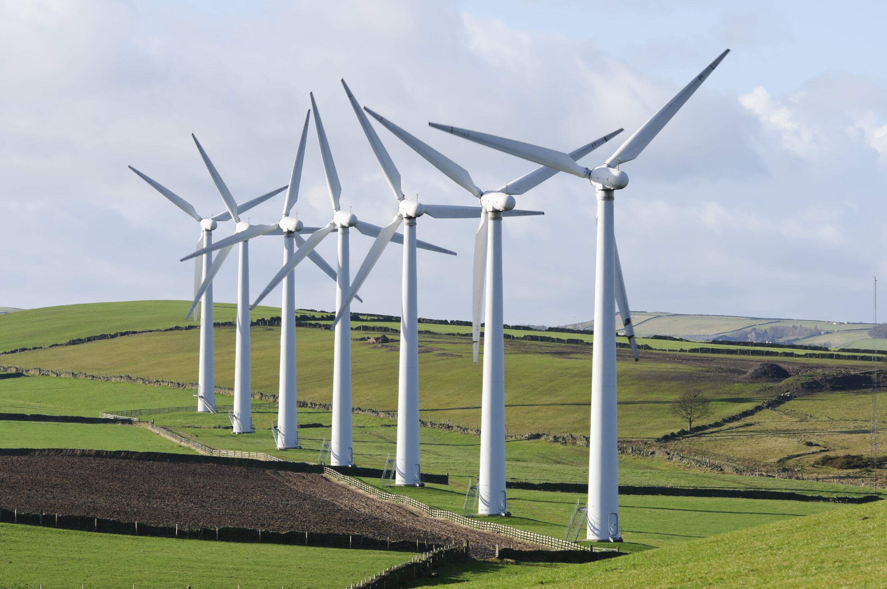
Дешёвая, или даже условно бесплатная генерация электрической энергии.
Основные примеры и конкуренты, это ГЭС гидроэлектростанции, приливные электростанции.
Ветрогенераторы подвержены нестабильности эффективной работы.

Slide 4
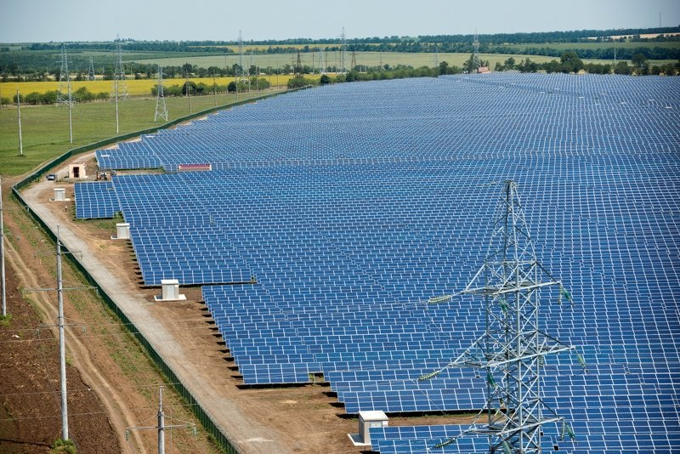
Дешёвая, или даже условно бесплатная генерация электрической энергии.
Примеры низкой эффективности в производстве электроэнергии на сегодняшний день это солнечные батареи. Высокие перспективы развития.
Собственный альтернативный взгляд и НИОКР.

Slide 5
Разработка и производство мобильных и дешёвых в использовании устройств генерации электрической энергии.
Отсутствие альтернативных вариантов.
Собственный альтернативный взгляд и НИОКР.
Взрывной рост продаж.
Высокая маржинальная прибыль.

Slide 6
Финансовая модель, фонд.
Вложение средств в реальный сектор экономики.
Защита основного капитала от инфляции и амортизационные отчисления.
НИОКР финансируемый из прибыли, отсутствие недофинансирования.
Необходимый объем финансирования 100 000 000 руб.

Slide 7
Вложение средств в реальный сектор экономики.
Недвижимость коммерческого назначения.
Корпоративные облигации и облигации федерального займа.
ПИФы, SBMM.
Низкий риск профиль.

Slide 8
НИОКР финансируемый из прибыли, отсутствие недофинансирования.
Финансирование проекта из прибыли.
Небольшой штат.
Опытные образцы заказываются у подрядных организаций частями из разных мест.
Возможность технического и технологического развития.
Ограничение во времени но не финансах.

Slide 9
Необходимый объем финансирования 100 000 000 руб.
Проект с такими параметрами не может быть дешевым.
Ограничение в процентах от прибыли.

Slide 10
Основатель проекта.
Профессиональное знание физики.
Профессиональное знание электроники.
Опыт работы и знание энергетики.
Опыт работы на руководящих должностях.
Экономическое образование.

Slide 11
Для связи.
https://greepul.ru
daynos@yandex.ru
+7 919 269 44 65

